Slide 1
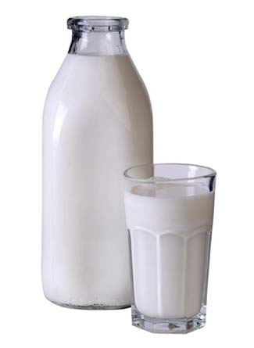
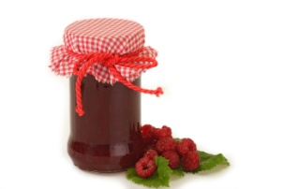
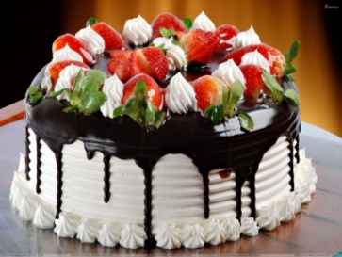
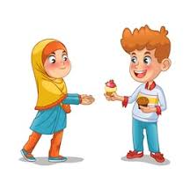
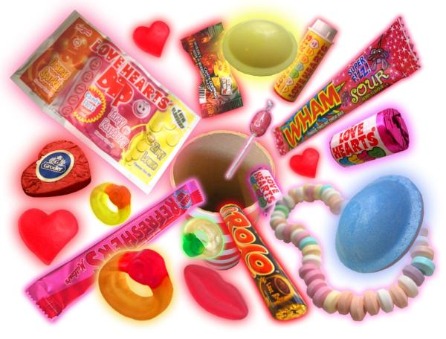
Is maith liom......
Is maith liom subh,
Is maith liom bainne,
Is maith liom milseáin,
A roinnt le Gráinne.

Slide 2
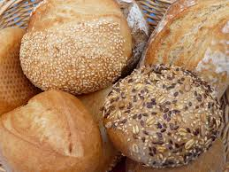
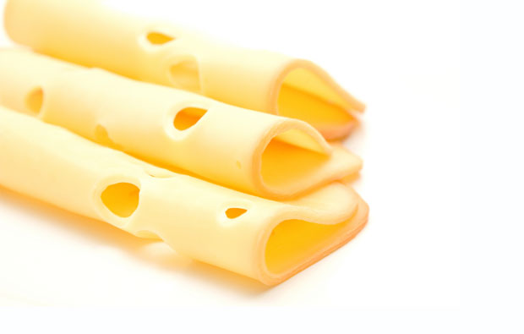
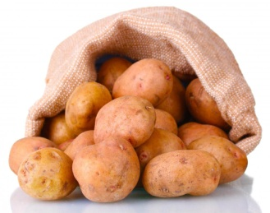
Is maith liom......
Is maith liom cáis,
Is maith liom prátaí,
Is maith liom arán,
Agus is maith liom cáca.

Slide 3
Ag obair is ag foghlaim
le chéile ón bhaile.

Slide 4
Working and learning
from home.

